Slide 1
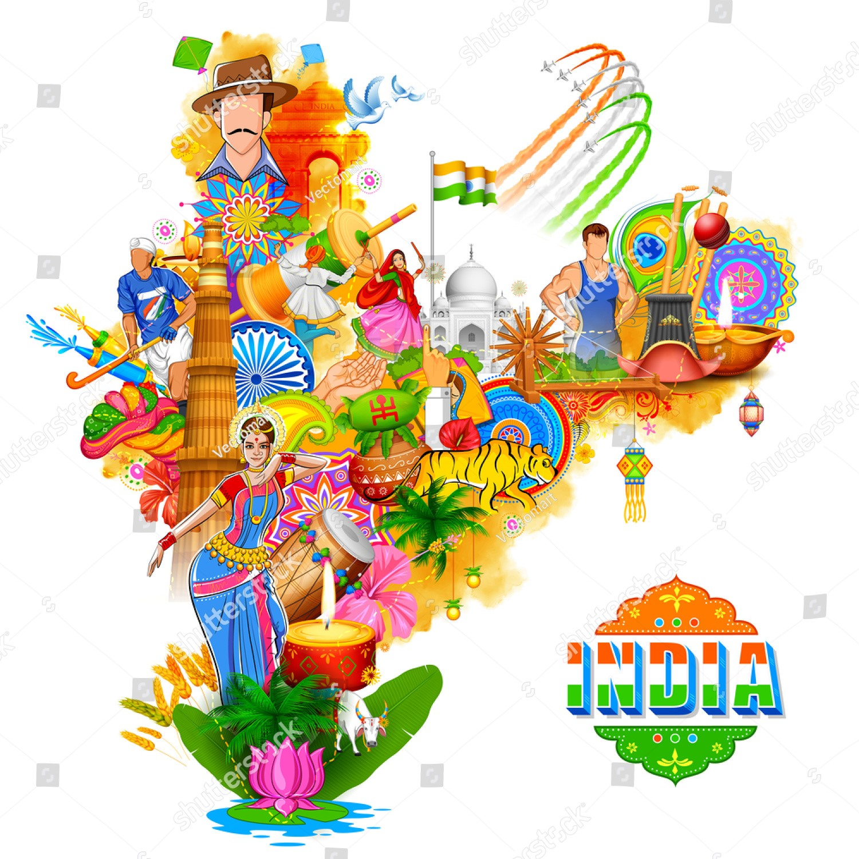
ভারতের বৈচিত্রের মধ্যে ঐক্য: ভিন্নতার মাঝে সম্প্রীতির এক অনন্য দেশ
SEMESTER –I -2022-23 -
UG/HIST/101C-1: History of India (Prehistoric Times – 600 BC.): Module-I: Sources of Ancient Indian History- Archaeological and Literary, Epigraphy, Numismatics. Module-II: Geographical Background-Physiography, major routes of communication, people and languages.
SREERUPA BHATTACHARJEE
DEPARTMENT OF HISTORY
ASSISTANT PROFESSOR
KHATRA ADIBASI MAHAVIDYALAYA
.

Slide 2
ভারতের বৈচিত্রের মধ্যে ঐক্য: ভিন্নতার মাঝে সম্প্রীতির এক অনন্য দেশ

Slide 3
ভূমিকা
ভারত হল বৈচিত্র্যের এক মহাসমুদ্র।
ভাষা, ধর্ম, জাতি, সংস্কৃতি, খাদ্যাভ্যাস, পোশাক, আচার-অনুষ্ঠান, ভূ-প্রকৃতি - সবকিছুতেই রয়েছে অপরূপ বৈচিত্র্য।
কিন্তু এই বৈচিত্র্যের মধ্যেই নিহিত রয়েছে ভারতের ঐক্যের সূত্র।

Slide 4
ভাষার বৈচিত্র্য
ভারতে প্রচলিত রয়েছে ২২টি স্বীকৃত ভাষা এবং অসংখ্য উপভাষা।
হিন্দি, বাংলা, তেলেগু, মারাঠি, তামিল, উর্দু, গুজরাটি, কন্নড়, মালয়ালম, ওড়িয়া, পাঞ্জাবি, অসমীয়া, কাশ্মীরি, সিন্ধি, সংস্কৃত প্রভৃতি ভাষা দেশের বিভিন্ন অঞ্চলে প্রচলিত।
এই ভাষার বৈচিত্র্য ভারতের সংস্কৃতি ও সাহিত্যকে সমৃদ্ধ করেছে।

Slide 5
ধর্মের বৈচিত্র্য
ভারতে প্রচলিত রয়েছে হিন্দু, মুসলিম, খ্রিস্টান, শিখ, জৈন, বৌদ্ধ, পার্সি প্রভৃতি ধর্ম।
প্রতিটি ধর্মের রয়েছে নিজস্ব আচার-অনুষ্ঠান, উৎসব-পার্বণ, উপাসনালয়।
ভারতীয় সংবিধান সকল ধর্মের প্রতি সমান শ্রদ্ধা প্রদর্শনের নির্দেশ দেয়।

Slide 6
সংস্কৃতির বৈচিত্র্য
ভারতের প্রতিটি অঞ্চলের রয়েছে নিজস্ব স্বতন্ত্র সংস্কৃতি।
নৃত্য, গান, সঙ্গীত, চিত্রকলা, ভাস্কর্য, স্থাপত্য, সাহিত্য - সবকিছুতেই প্রতিফলিত হয় এই বৈচিত্র্য।
এই বৈচিত্র্যময় সংস্কৃতি ভারতকে বিশ্বের কাছে অনন্য করে তুলেছে।

Slide 7
ভূ-প্রকৃতির বৈচিত্র্য
ভারতের ভূ-প্রকৃতি অত্যন্ত বৈচিত্র্যময়।
উঁচু পর্বতমালা, সুবিস্তৃত সমভূমি, মরুভূমি, উপত্যকা, নদী, সমুদ্র - সবকিছুর সমাহার রয়েছে এই দেশে।
এই বৈচিত্র্যময় ভূ-প্রকৃতি ভারতের জীববৈচিত্র্যকে সমৃদ্ধ করেছে।

Slide 8
ঐক্যের সূত্র
ভারতের জাতীয় প্রতীক, জাতীয় পতাকা, জাতীয় সঙ্গীত, জাতীয় সংবিধান - সবকিছুই ঐক্যের প্রতীক।
স্বাধীনতা সংগ্রাম, গণতান্ত্রিক ব্যবস্থা, ধর্মনিরপেক্ষতা, সমাজতন্ত্র, জাতীয় উৎসব - সবকিছুই ঐক্যের বন্ধনকে দৃঢ় করে।
ভারতীয়রা সবসময় বিশ্বাস করে এসেছে "অনেকত্বের মধ্যে ঐক্য"-এ।

Slide 9
উপসংহার
ভারতের বৈচিত্র্য হল তার শক্তি।
এই বৈচিত্র্যের মধ্যেই নিহিত রয়েছে ভারতের ঐক্যের সূত্র।
আমাদের সকলের দায়িত্ব এই ঐক্যকে ধরে রাখা এবং বৈচিত্র্যকে সমৃদ্ধ করা।

Slide 10
END

